Slide 1
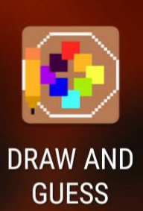
你話我猜
406262333 吳佩臻(組長)
406262539 歐育廷
406262151 黃俊翰
406262137 吳忠憲
406262357 柯智鈞

Slide 2
大綱
使用到的工具
功能介紹
未達到的目標
DEMO

Slide 3



使用到的工具 — 前端
app 創建Android studio
畫布建立 kotlin canvas
圖片存檔google firebase

Slide 4
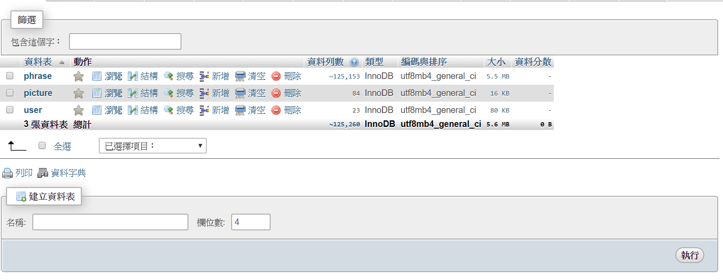
資料庫

Slide 5
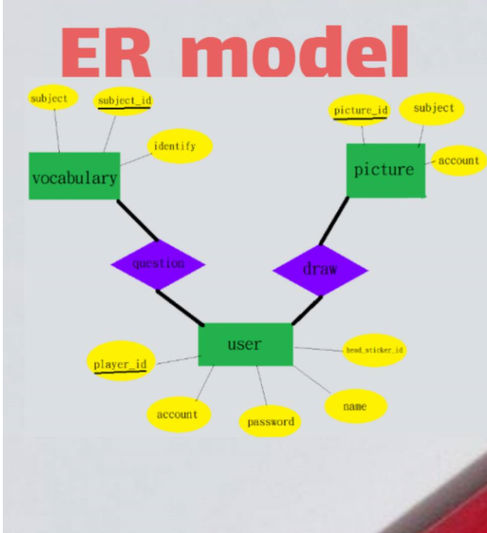

Slide 6

使用到的工具 — 後端
Node.js
前後端連結使用
Express套件

Slide 7
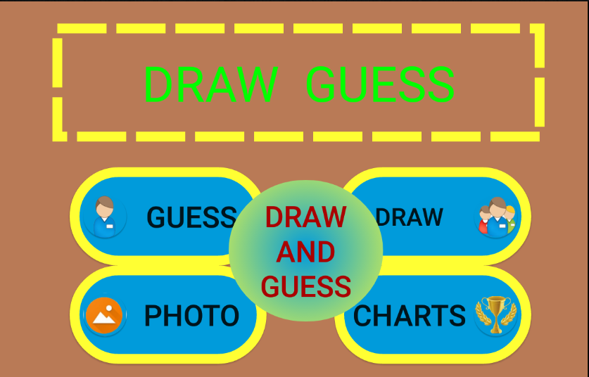
功能介紹 — 主介面

Slide 8
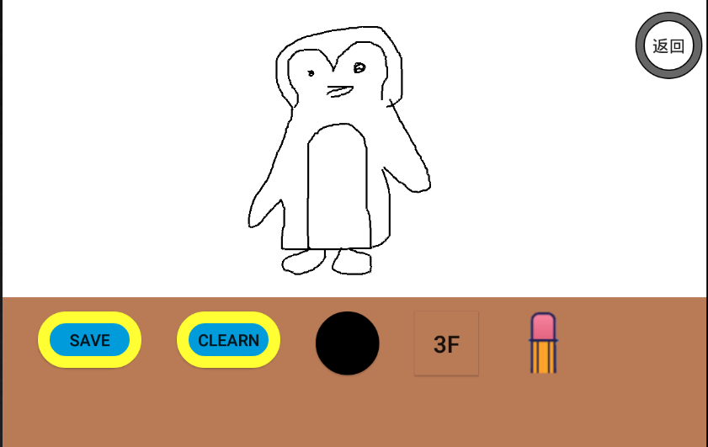
功能介紹 — DRAW
繪畫完畢後，能把圖片上傳到資料庫中
圖片會作為guess 的資料來源

Slide 9
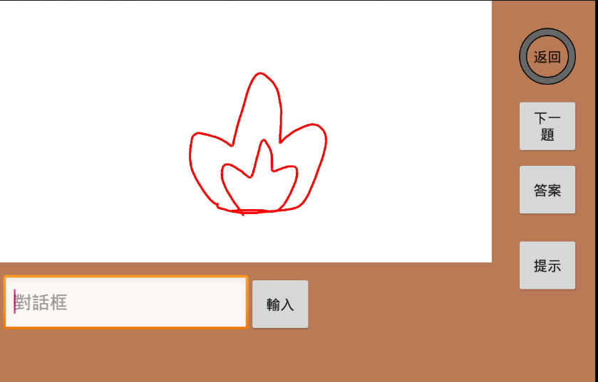
功能介紹 — GUESS
計時3分鐘
結束後會有猜對的題數

Slide 10
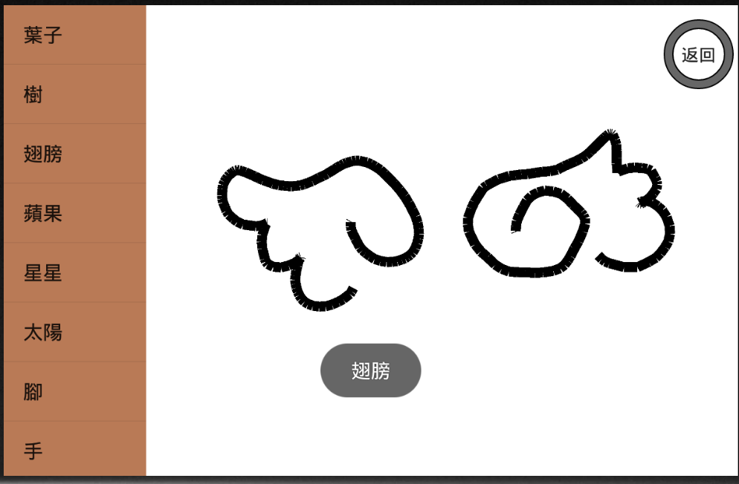
功能介紹 — PHOTO
玩家可以看到自己所畫的圖

Slide 11
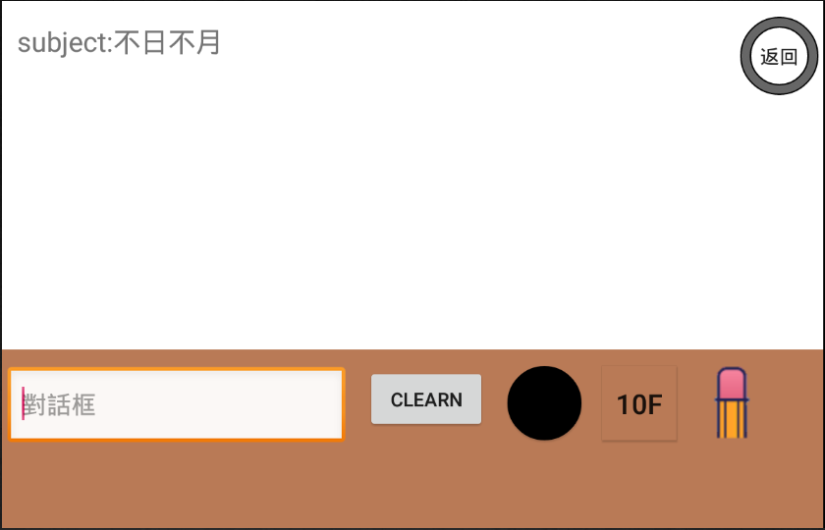
未達到的目標
DRAW AND GUUESS
畫布無法同步到所有玩家畫面
玩家無法互相對話
CHARTS
沒有對戰資料

Slide 12
Demo Time

